Slide 1
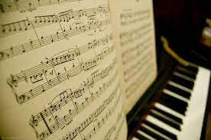
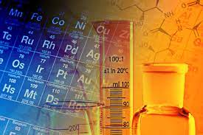
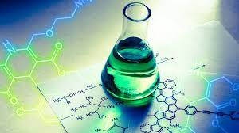
Тема уроку: «Чарівний дар науки хімії та музики»
https://classical.suspilne.media/51

Slide 2
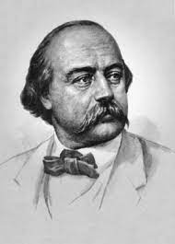
«Наука і мистецтво, розлучившись біля основи, зустрінуться на вершині» .
(Г.Флобер)

Slide 3
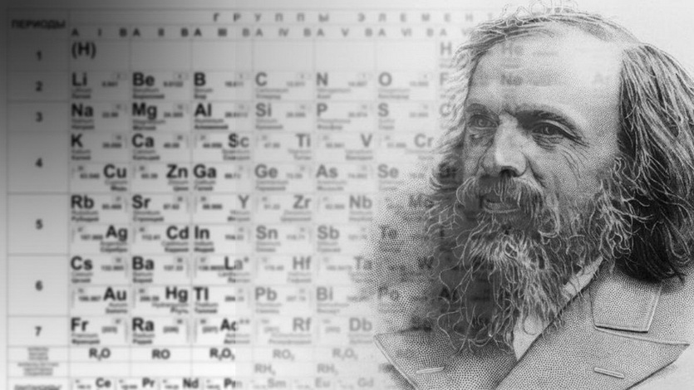
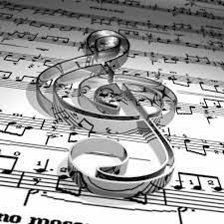
Чи можна знайти загальні закономірності між хімією та музикою?

Slide 4
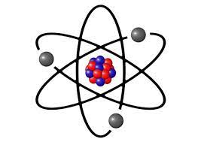
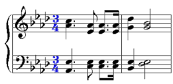
Хімія
Хімічний елемент - це певний
вид атома.
Музика
Нота-це знак за допомогою
якого позначається музикальний
Звук.

Slide 5
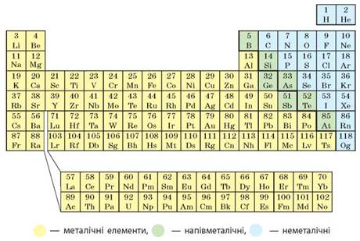
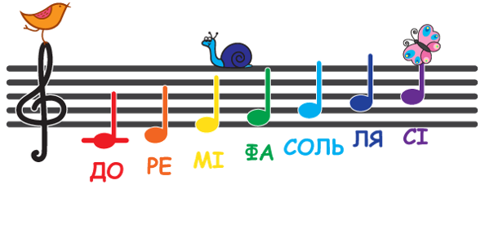

Slide 6
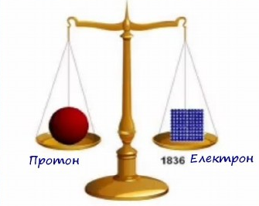
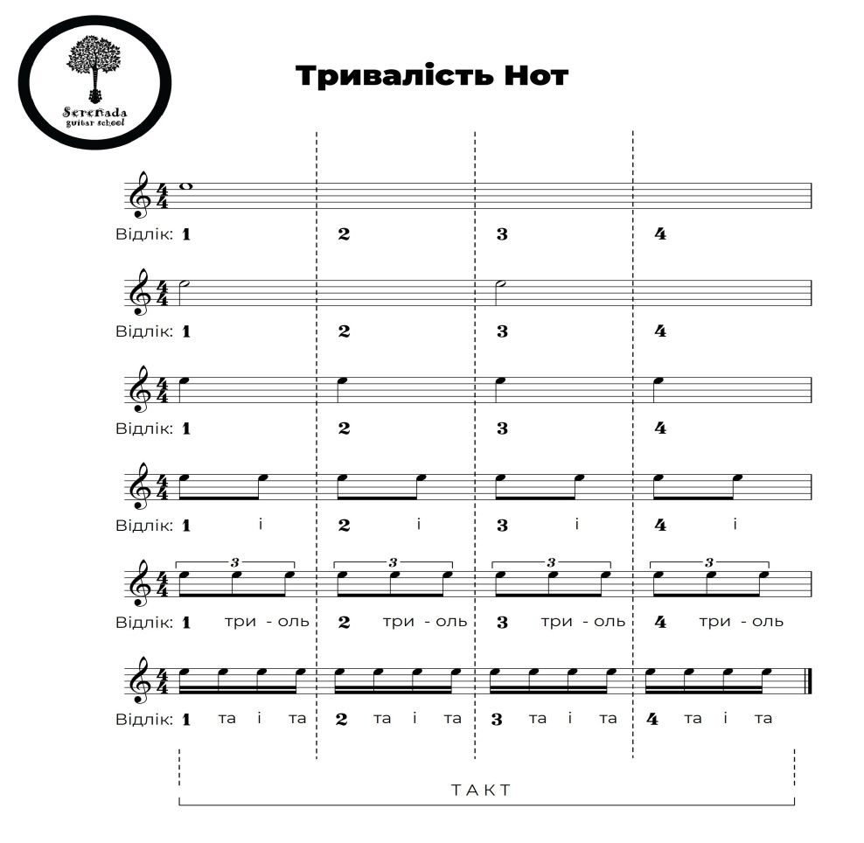
Елемент характеризується масою
та зарядом ядра.
Кожна нота характеризується
висотою та тривалістю.

Slide 7
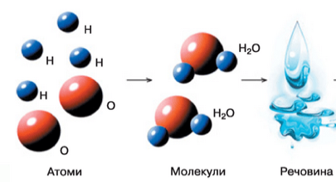
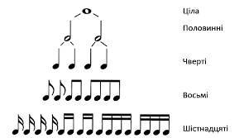
Атом – молекула-речовина.
Схема поділу цілої тривалості.

Slide 8
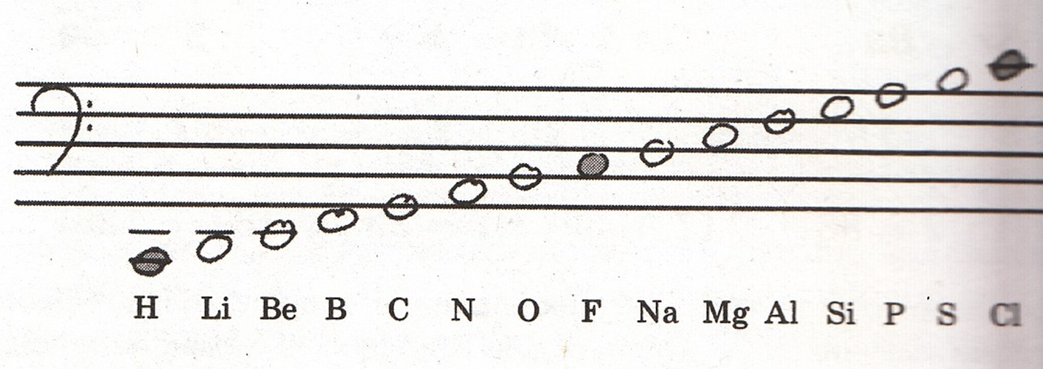
Приклади октав в музиці і хімічних елементів Ньюлендса.

Slide 9
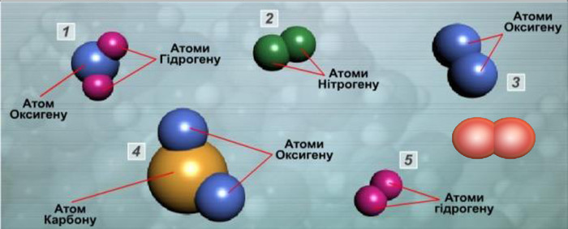
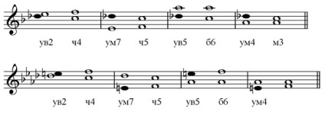
Речовини складаються з молекул, а молекули- з атомів. А атоми та групи атомів в молекулах речовин взаємно впливають один на одного.
Музичний твір складається з мелодій, інтервалів, акордів, а вони зі звуків.

Slide 10
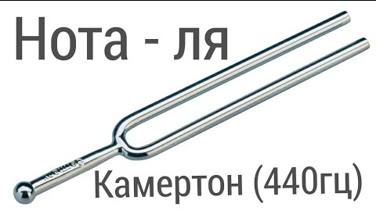
Нота «Ля» - є еталоном коливань.

Slide 11
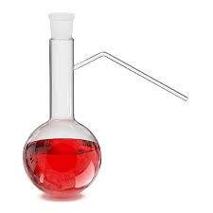
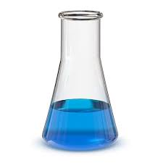
Музика та хімія є творчими дисциплінами. Як у хімії можна проводити різноманітні реакції з різними речовинами, синтезуючи нові, так і в музиці можна складати нові твори та імпровізувати. З 118 хімічних елементів можна створити різні речовини, так із 7 нот можна скласти нескінченно багато різних мелодій.

Slide 12
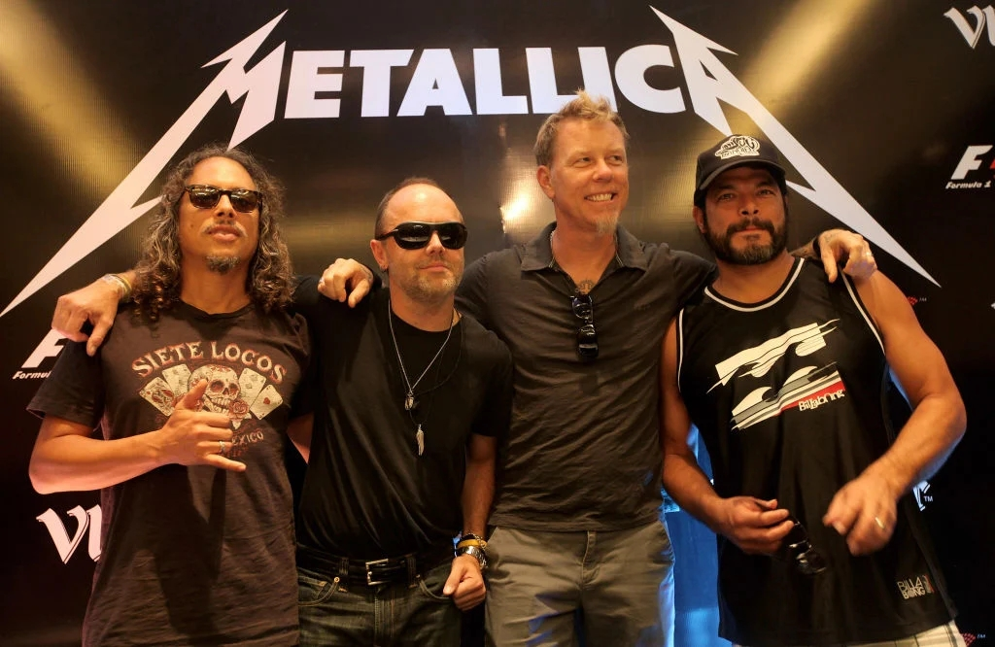
Хімічні назви музичних груп
Народне вокально – інструментальне тріо «Срібна Терція»
https://youtu.be/UGJ4fJ5ha9o
Metallica -американський метал-гурт з Лос-Анджелеса
https://youtu.be/4ScGiEjORDg

Slide 13
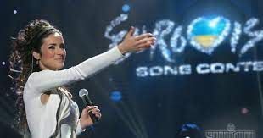
Переможниця Євробачення 2013р. Зла́та — жіноче слов'янське ім'я ,
що значить «золото».
https://youtu.be/pBBzyg_m4Qs

Slide 14
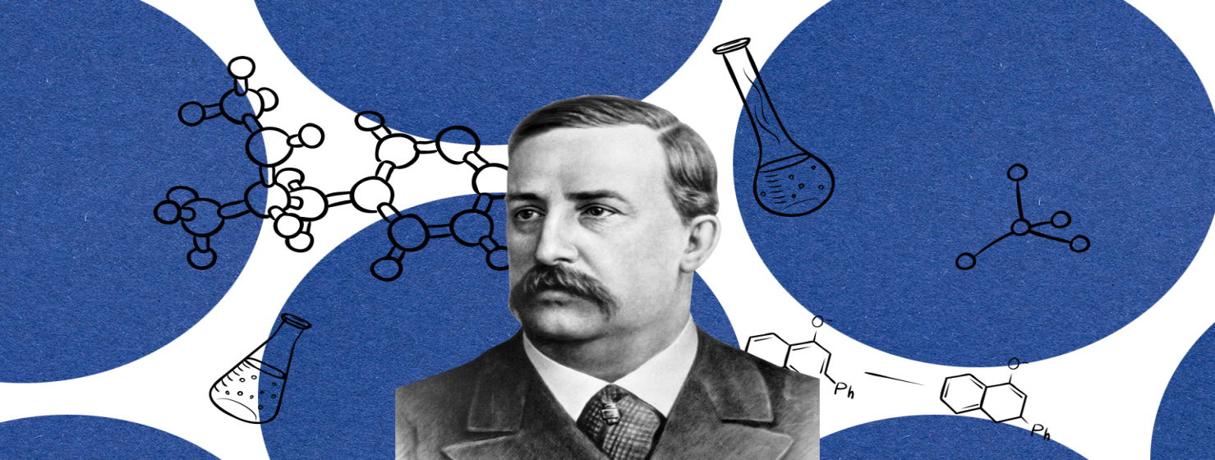
Музика-моє захоплення, хімія-моя справа.
Хімія
-Десертація на тему : « Про аналогію фосфорної та миш’якової кислоти в хімічних та токсикологічних відносинах».
- Реакція альдольної конденсації
- Отримання бензидину
- «Реакція Бородіна»
- Реакція ущільнення альдегідів
- 42 наукові роботи
Музика
- Опера «Князь Ігор»
- Три симфонії
- Два квартети
- Сюїта фортепіано Опера- фарс «Богатирі»
18 романсів

Slide 15
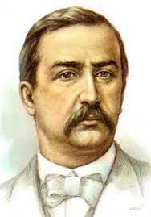
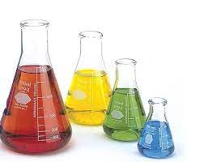
А.П. Бородін мав звичку писати ноти своїх музичних творів олівцем. Але олівцеві записи недовговічні. Щоб зберегти їх Бородін покривав рукопис розчином желатину або яєчним білком. Так хімія допомагала музиці.
Щоб відчути себе хіміками проведемо дослід
«невидимого чорнила.
https://youtu.be/nZaz8aLOO1w

Slide 16
Кластер –група однакових або близьких елементів зібраних разом або близьких один до одного
Д.І. Мєнделєєв
А.П. Бородін
Хімічна реакція
Імпровізація
118 хімічних елементів
7 нот
Кисень
Нота «ля»
Мелодія
Речовина
Октава
Період
Поділ ноти
Поділ молекули
Атом
Звук
Будова атома
Тривалість ноти
Хімічний елемент
Нота

Slide 17
https://youtu.be/27O6M56RhOM

